Slide 1
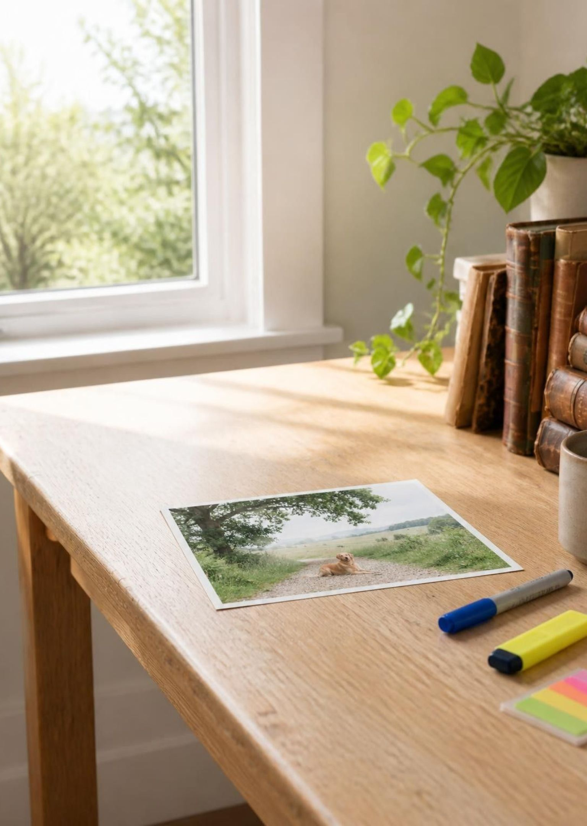
TALLER DE PHOTOSHOP
Photoshop: herramientas y capas de ajuste
Aprende a mover, organizar y corregir imágenes sin perder el original.
Herramienta · capa · ajuste
Mg. Smith Huanca Torres
Notes:
Presenta la idea central: en Photoshop no solo se aplican efectos. Se aprende a separar acciones, elementos y correcciones para trabajar con control y poder volver atrás.

Slide 2
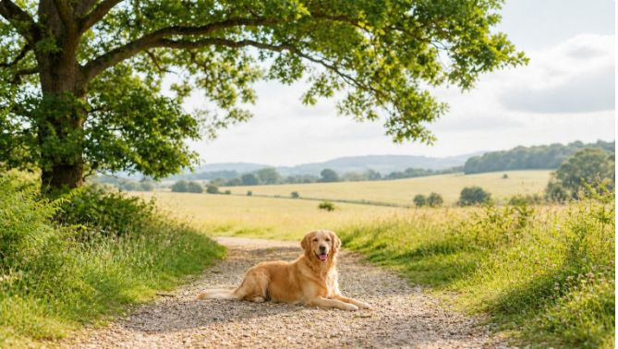
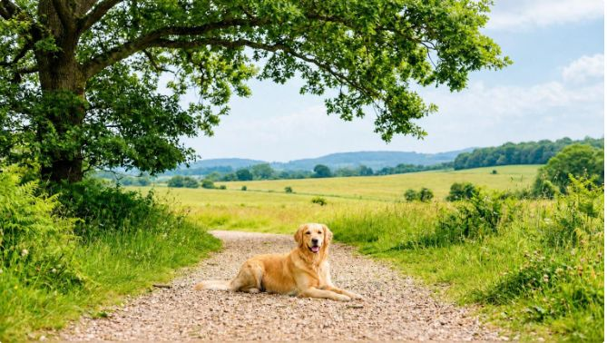
El mapa de trabajo: herramienta, capa y ajuste
Herramienta
Actúa sobre una zona concreta: mover, seleccionar, pintar o retocar.
Capa
Separa elementos para editar, ocultar y ordenar.
Antes · foto oscura
Después · ajuste editable
Volver atrás sin perder el original
Capa de ajuste
Cambia luz y color sin modificar directamente los píxeles.
Mg. Smith Huanca Torres
Notes:
Relaciona los tres conceptos con una sola pregunta: ¿qué estoy tocando, dónde está ese contenido y cómo puedo corregirlo sin destruirlo? El ejemplo muestra una foto oscura que puede volver a ajustarse.

Slide 3





Las herramientas que más usarás al empezar
Mover
Marco y selección
Pincel
Eliminar o clonar
Texto
Recoloca una capa u objeto.
Pinta, revela una máscara o retoca.
Crea un título o etiqueta editable.
Aísla una zona para editarla.
Quita una distracción y reconstruye el fondo.
Mg. Smith Huanca Torres
Notes:
Presenta cada herramienta como una acción concreta. La imagen funciona como mapa: una misma foto puede necesitar mover un objeto, seleccionar una zona, retocar una distracción o añadir texto.

Slide 4
Capas: trabaja sin perder el original
Piensa en una pila: la capa superior puede cubrir a las que están debajo.
Renombra las capas para encontrarlas rápido y agrúpalas cuando pertenezcan al mismo elemento.
Usa visibilidad, orden y opacidad para comparar versiones y controlar cuánto se ve. Ejemplo: Foto base + texto + sombra + logo, cada elemento en su propia capa.
Pila desordenada
Pila organizada
Logo
Sombra
Texto
Foto base
logo final
Foto copia 2
texto nuevo
Fondo
Mg. Smith Huanca Torres
Notes:
La pila no es solo una metáfora visual: el orden determina qué se ve. Pide al grupo que compare las dos pilas y explique cuál permitiría encontrar y ocultar cada elemento con más facilidad.

Slide 5

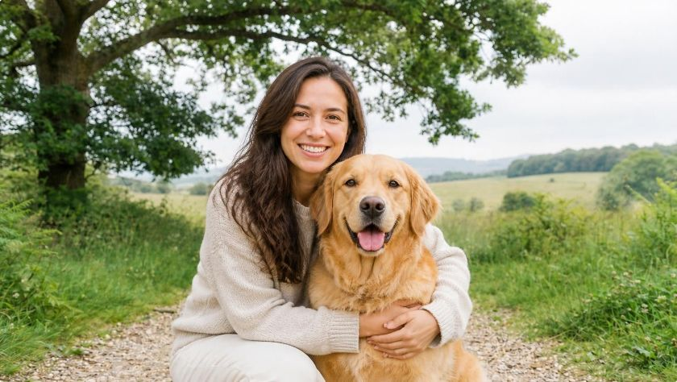
Capas de ajuste: corrige sin destruir
Se crean desde el panel Ajustes o desde el menú de nuevas capas de relleno o ajuste.
La corrección queda editable: puedes cambiarla después en vez de aplicarla permanentemente sobre la foto.
Antes · sujeto en sombra
Después · ajuste localizado
Máscara seleccionada
Una zona blanca sobre el sujeto deja pasar la corrección; el fondo queda intacto.
Máscara
Blanco revela
Negro oculta
Mg. Smith Huanca Torres
Notes:
Subraya la diferencia entre corregir una foto y pintar directamente sobre sus píxeles. La máscara decide dónde entra el ajuste: blanco revela, negro oculta.

Slide 6
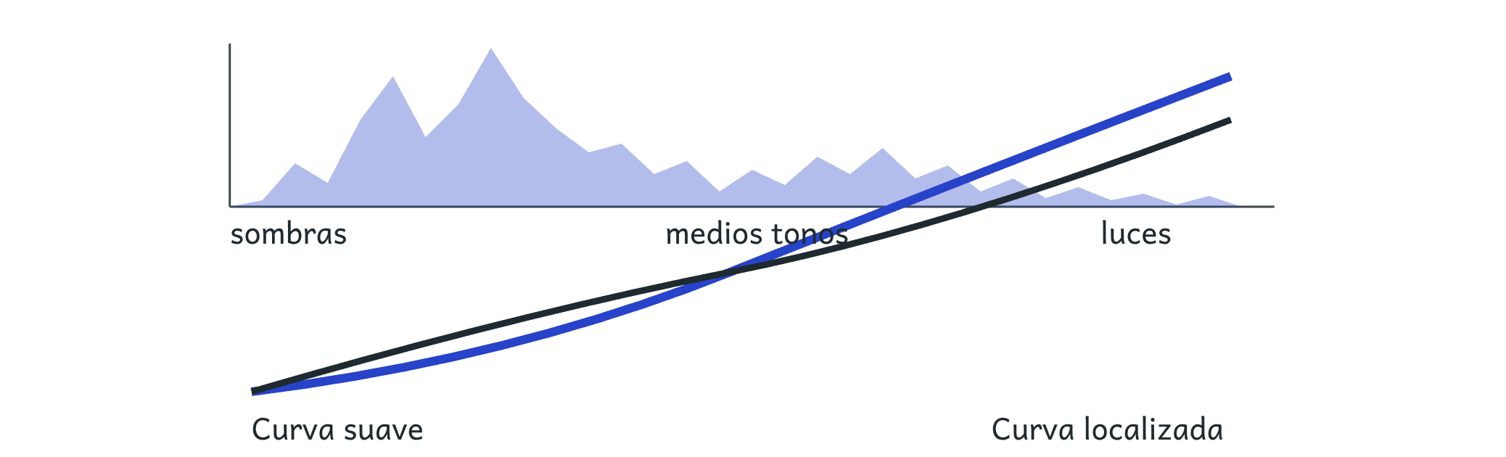
Niveles y Curvas: recuperar luz y contraste
Niveles
Ajusta sombras, medios tonos e iluminaciones con el histograma como guía.
Curvas
Controla con más precisión cómo cambia la gama tonal.
Ejemplo paso a paso: mover el punto negro para dar profundidad, equilibrar medios tonos y proteger luces. Evita recortar demasiado: sombras pueden quedarse sin detalle e iluminaciones volverse completamente blancas.
Mg. Smith Huanca Torres
Notes:
Lee la imagen de izquierda a derecha: sombras, medios tonos y luces. Explica que el objetivo no es llevar todo al extremo; las sombras pueden perder detalle y las iluminaciones volverse completamente blancas.

Slide 7
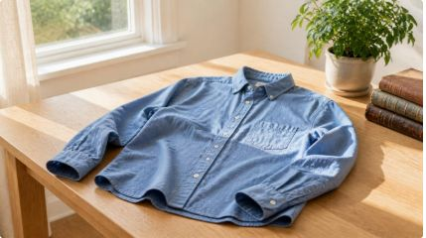

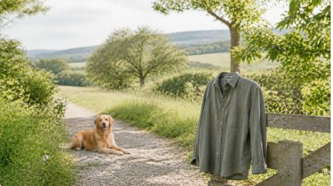
Tono/Saturación: color con intención
Antes
Tono
Saturación
Azul original.
Azul convertido en verde.
Color más natural.
El tono cambia la familia de color; la saturación controla su intensidad; la luminosidad aclara u oscurece el resultado.
Aplica la corrección a toda la imagen o limita su efecto con una máscara: el color debe dirigir la atención, no solo llamar la atención.
Mg. Smith Huanca Torres
Notes:
Usa la secuencia como demostración: primero cambia la familia de color, después baja la intensidad para que el resultado siga pareciendo natural. La máscara permite que el cambio afecte solo a una zona.

Slide 8
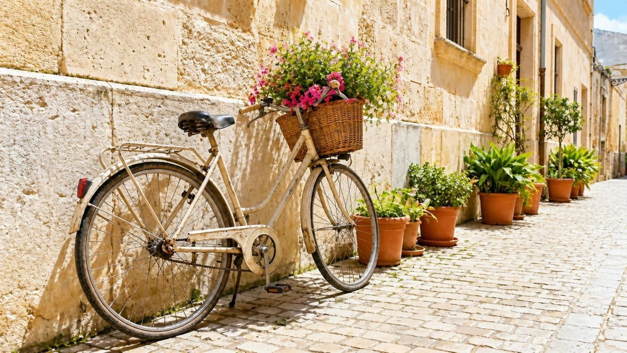
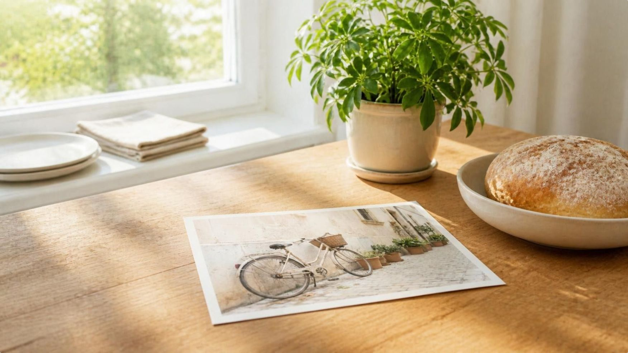
Mini flujo de trabajo: de la foto al resultado
01
02
03
04
05
Organiza
Corrige
Define
Revisa
Entrega
Duplica la foto, nombra las capas y guarda una versión editable.
Usa Niveles o Curvas para la luz y el contraste.
Ajusta Tono/Saturación y limita el efecto con una máscara.
Apaga y enciende cada ajuste para comprobar qué cambió.
Conserva el archivo editable y exporta una copia final.
06
07
Regla práctica
Primero corrige el tono, después el color y al final los detalles.
Mg. Smith Huanca Torres
Foto base
Resultado revisado
Notes:
Recorre el flujo de izquierda a derecha. La entrega no sustituye al archivo editable: conserva ambos. La regla final resume el orden de trabajo y ayuda a no empezar por detalles antes de resolver la luz.

